Slide 1
KUGGLE 1차 프로젝트
HR 데이터를 활용한
직원 퇴사 예측모델 비교 및 선정
박영준, 양민서, 최예나, 한지수

Slide 2
목차
1. 프로젝트 개요
2. 데이터 전처리
3. 모델 구축
4. 성능 비교
5. 결론

Slide 3
1. 프로젝트 개요
Project Overview

Slide 4
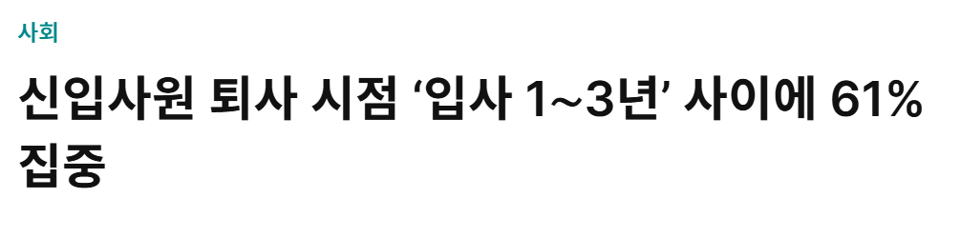


프로젝트 개요
선정 배경
•
최근 1~3년차 신입사원 조기 퇴사 문제 대두
•
이에 따른, 직원 이탈로 인한 기업 비용 손실 발생
(신입사원 조기퇴사 관련 기사 3개)
•
선제적인 이탈 방지 관리가 필수적

Slide 5
분석 목적
퇴사 위험 직원 사전 식별
최적의 예측 모델 선정
HR 데이터를 활용해 조기 이탈 위험군을 사전에 탐지하고 원인을 파악
11개의 머신러닝 분류 모델을 비교하여 가장 적합한 예측 모델 선정

Slide 6
2. 데이터 전처리
Data Preprocessing

Slide 7
분석 데이터 소개
원본 데이터
IBM HR Analytics Employee Attrition & Performance (1,470명, 35개 변수)
타겟 변수: Attrition (퇴사 여부)
0 (잔류): 83.8% / 1 (퇴사): 16.1% → 심한 클래스 불균형 존재
※ 모델 평가 시 F1-score를 중심 지표로 활용하여 불균형 문제 대응
전체 변수 (35개)
•
인구통계학적 요인: Age, MaritalStatus, Gender
•
환경 및 직무 요인: Department, JobRole, OverTime 등
•
보상, 워라벨 요인: MonthlyIncome, EnvironmentSatisfaction 등

Slide 8
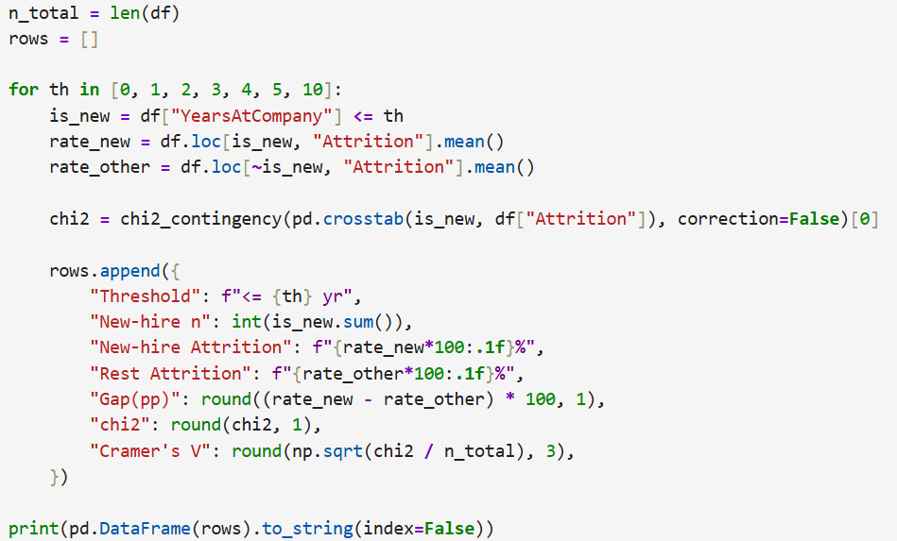
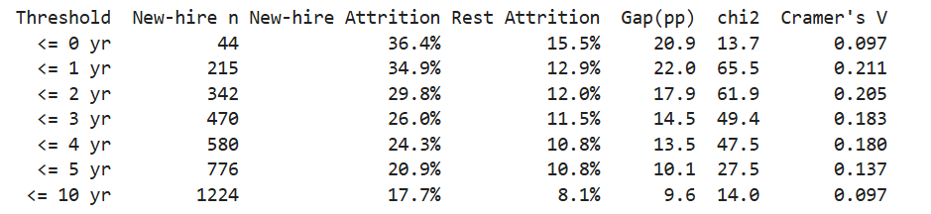
근속 연수별 퇴사 민감도 분석 (크래머 V계수)
타겟 설정 기준
[ 📷 크래머 V계수 분석 코드 및 결과 표 이미지 삽입 ]
크래머 V계수 확인 결과, 1년 차(0.211), 2년 차(0.205)에서 퇴사 민감도가 가장 높음.
데이터 확보 및 조기 퇴사 분석을 위해
0~2년 차(342명)를 최종 타겟으로 선정.

Slide 9
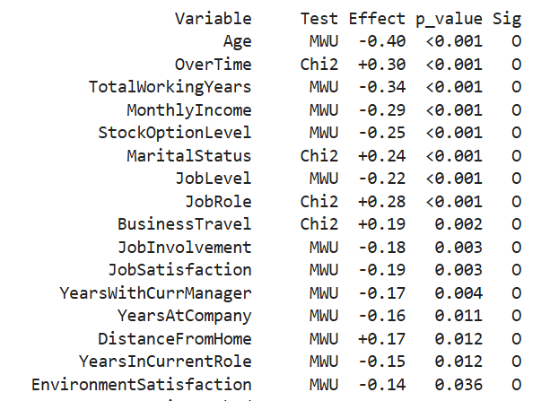
변수 유의성 검정 및 전처리
퇴사 관련 변수 유의성 검정
[ 📷 p-value 기반 변수 유의성 검정 표 캡처 삽입 ]
•
p-value 검정을 통해 퇴사와 유의미한 상관관계를 가진 칼럼 선별
•
나이, 결혼여부, 직무, 직급 등 회사에서 통제/변화를 가할 수 없는 인구통계학적 칼럼 제외
•
최종적으로 유의미한 칼럼 16개 추출

Slide 10
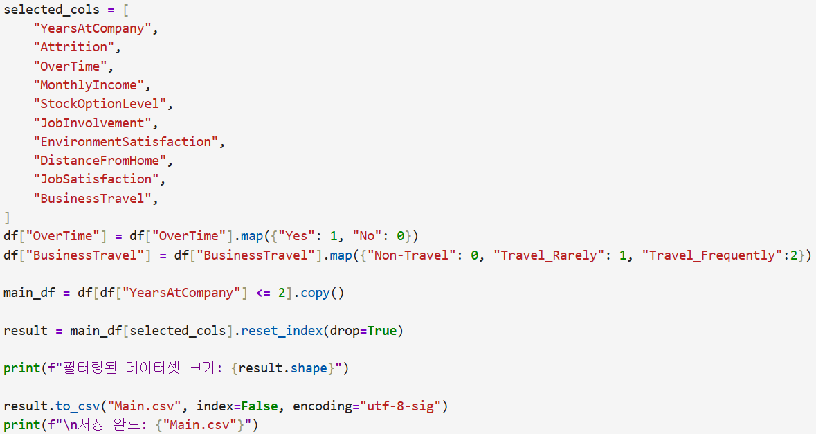

최종 변수 선정 및 데이터 정제
최종 선정된 변수
[ 📷 설명변수 선정 및 인코딩 결과 코드 캡처 삽입 ]
유의성 검정을 통과한 8개 칼럼 + (근속연수, 퇴사 여부)
포함 총 10개
•
OverTime (야근 여부)
•
MonthlyIncome (월 급여)
•
EnvironmentSatisfaction (환경 만족도)
•
JobRole, StockOptionLevel 등
데이터 정제
Yes/No 등의 문자열 데이터를 모델 학습을 위해 숫자로 변환 (인코딩)

Slide 11
3. 모델 구축
Modeling & Prediction

Slide 12
퇴사 예측 모델링
전처리 완료 데이터부터 최종 모델 선정까지의 전체 분석 프로세스 흐름
전처리 완료 데이터
Train / Test 분할
11개 분류모델 학습
파라미터 튜닝
Test 성능 평가
최종 모델 선정
342명, Attrition 이진분류
모든 모델 공통 Train/Test 비교
11개 모델을 4개 계열로 구분 평가

Slide 13
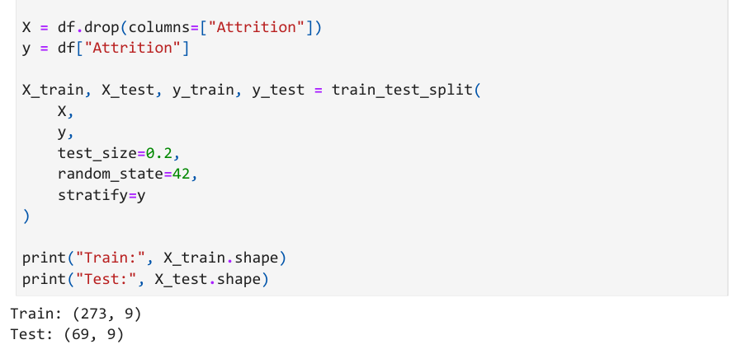
공통 Train / Test 데이터 분리
모든 팀원이 동일한 표본으로 모델을 비교하기 위한 공통 설정
[ 📷 train_test_split 코드 캡처 삽입 ]
전체 342명 → Train 273명(80%) / Test 69명(20%)
Train: 모델 학습 및 튜닝에 사용
Test: 학습에 사용하지 않고 최종 성능 평가에만 사용
stratify=y: 퇴사/잔류 비율 유지
random_state=42: 팀원별 분할 결과 동일하게 고정

Slide 14
분류모델 성능 평가 지표
Attrition이 0/1인 이진분류 문제이므로 아래 분류지표를 사용
지표 | 의미 | 본 분석에서의 의미
Accuracy | 전체 예측 중 맞춘 비율 | 퇴사/잔류 전체 예측 정확도
Precision | 퇴사 예측 중 실제 퇴사 비율 | 위험군으로 잡은 직원의 정확성
Recall | 실제 퇴사자 중 찾아낸 비율 | 실제 퇴사자를 놓치지 않는 정도
F1-score | Precision·Recall 조화평균 | 정확성과 탐지력의 균형
ROC-AUC | 전반적인 분류 구분 능력 | 퇴사자와 잔류자 구분 능력

Slide 15
F1-score 중심의 모델 평가
주요 비교지표는 F1-score, Recall과 ROC-AUC는 보조적으로 함께 확인
클래스 불균형 존재
주요 지표: F1-score
전체 데이터 중 잔류 240명(70%), 퇴사 102명(30%)
따라서 Precision과 Recall을 동시에 반영하는 F1-score를 주요 기준으로 설정.
Accuracy만 보면 다수 집단인 잔류자를 잘 맞히는 모델이 유리할 수 있음.
퇴사자 탐지 능력인 Recall과 전체 구분 능력인 ROC-AUC도 함께 확인.

Slide 16
11개 분류모델 구성
계열 | 모델 | 핵심 특징
Logistic 계열 | Logistic / L1 / L2 / Elastic Net | 비교적 단순하고 해석 가능한 확률 예측
Boosting 1 | XGBoost / LightGBM | 트리를 순차 결합해 복잡한 비선형 관계 학습
Boosting 2 | NGBoost / CatBoost | 확률적 예측·범주형 처리 등 서로 다른 Boosting 방식
비선형 기타 | KNN / SVM / Random Forest | 거리·경계·다수 트리를 이용한 다양한 분류

Slide 17
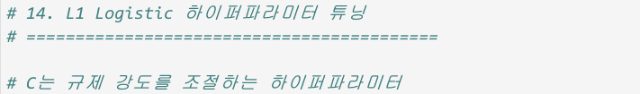
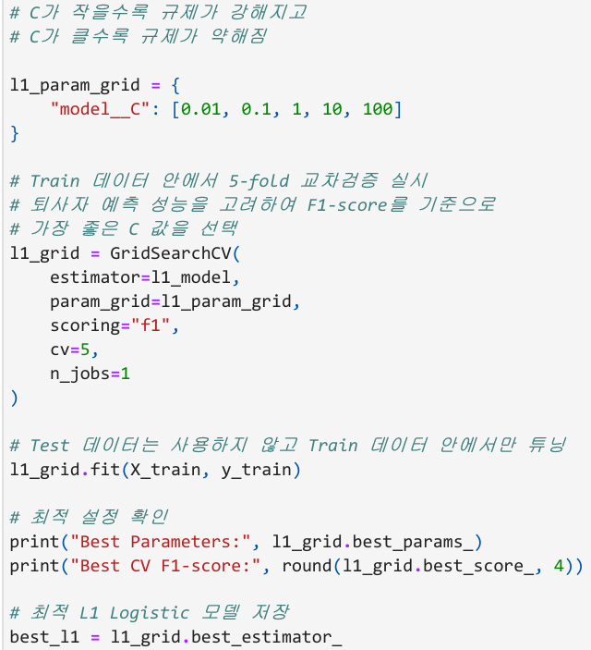
1.Logistic 계열 학습 및 튜닝
모델 | 핵심 아이디어 | 확인하려는 점
Logistic Regression | 설명변수의 선형 결합으로 퇴사확률 예측 | 기본 Logistic 성능
L1 Logistic | 일부 계수를 0으로 축소 가능 | 변수 선택 효과
L2 Logistic | 큰 계수를 축소 | 안정성·과적합 완화
Elastic Net | L1 + L2 결합 | 변수 선택과 안정화 동시 적용
[ 📷 Logistic / L1 GridSearchCV 모델 학습 튜닝 코드 캡처 삽입 ]

Slide 18
1.Logistic 계열 평가 결과
Model | Accuracy | Precision | Recall | F1-score | ROC-AUC
Logistic Regression | 0.7971 | 0.8182 | 0.4286 | 0.5625 | 0.7748
L1 Logistic | 0.7971 | 0.8182 | 0.4286 | 0.5625 | 0.7798
L2 Logistic | 0.7971 | 0.8182 | 0.4286 | 0.5625 | 0.7768
Elastic Net Logistic | 0.7971 | 0.8182 | 0.4286 | 0.5625 | 0.7788
[ 📷 4개 Logistic 모델 Accuracy/Precision/Recall/F1/ROC-AUC 결과표 삽입 ]
(모든 모델 F1-score 0.5625 표)
•
4개 모델의 F1-score가 모두 0.5625로 동일
•
규제를 적용해도 기본 Logistic보다 Test F1-score는 개선되지 않음
•
ROC-AUC는 L1 Logistic이 0.7798로 가장 높음
•
따라서 Logistic 계열에서는 규제 방식에 따른 분류 성능 차이가 크지 않음

Slide 19
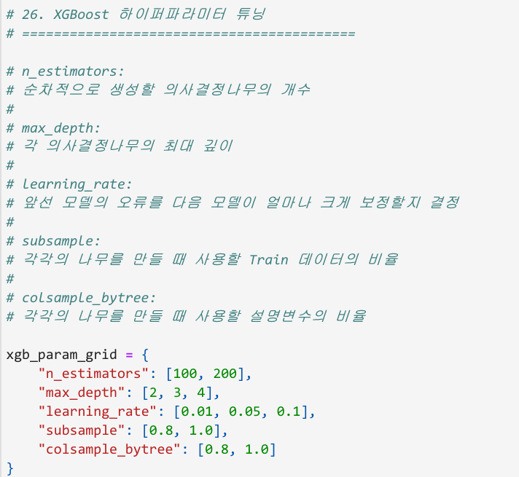
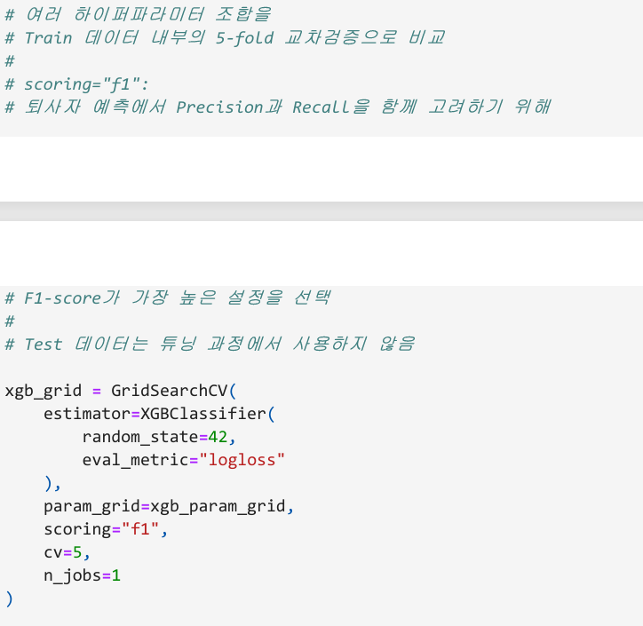
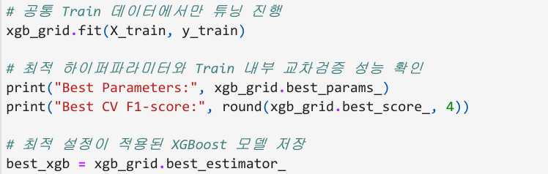
2.Boosting 1 학습 및 하이퍼파라미터 튜닝
•
기본 모델을 Train 데이터로 먼저 학습
[ 📷 XGBoost / LightGBM 튜닝 코드 캡처 삽입 ]
•
n_estimators, max_depth, learning_rate 등 후보 탐색
•
5-Fold Cross Validation + GridSearchCV 수행
•
Train 내부 F1-score 기준으로 최적 설정 선택
•
최적 모델을 공통 Test 데이터에서 다시 평가

Slide 20
2.XGBoost, LightGBM 성능 비교
Model | Accuracy | Precision | Recall | F1-score | ROC-AUC
XGBoost | 0.7246 | 0.5714 | 0.3810 | 0.4571 | 0.6954
XGBoost (Tuned) | 0.7681 | 0.6667 | 0.4762 | 0.5556 | 0.7758
LightGBM | 0.7536 | 0.6429 | 0.4286 | 0.5143 | 0.7163
LightGBM (Tuned) | 0.7246 | 0.5556 | 0.4762 | 0.5128 | 0.7212
[ 📷 XGBoost, LightGBM 기본 및 튜닝 성능 결과표 캡처 삽입 ]
•
XGBoost: 튜닝 후 F1-score 0.4571 → 0.5556로 상승 (Accuracy·Precision·Recall·ROC-AUC 모두 개선)
•
LightGBM: Recall·ROC-AUC는 상승했지만 F1-score 0.5143 → 0.5128로 소폭 하락
•
최종 통합 비교에는 각 모델의 기본/튜닝 중 F1-score가 높은 결과를 사용

Slide 21
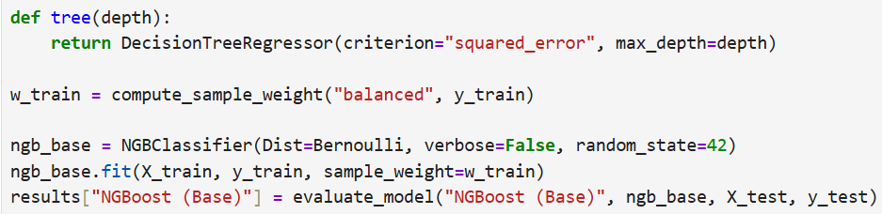
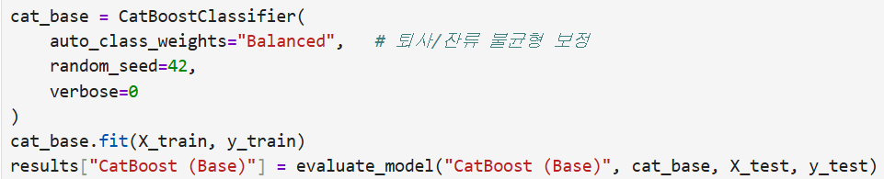
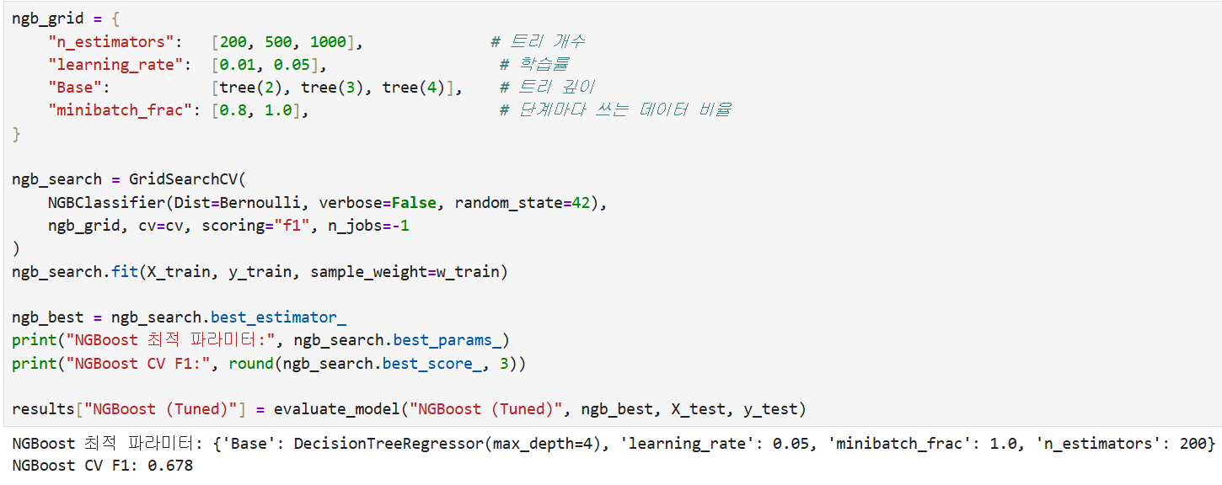
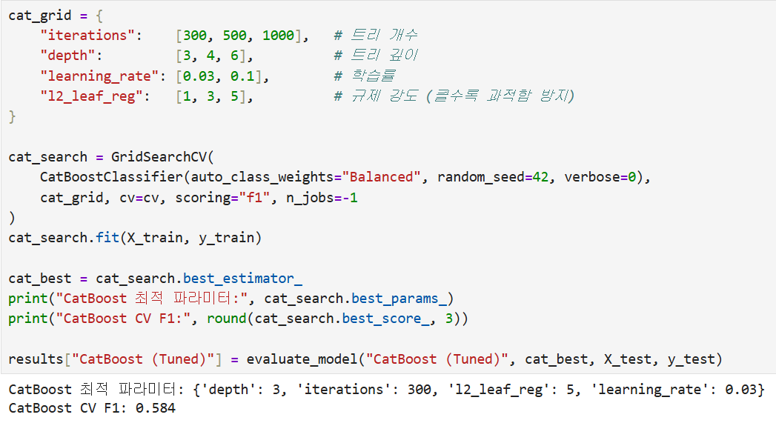
3. Boosting 2 계열 (NGBoost, CatBoost)
NGBoost 모델 학습
CatBoost 모델 학습
- NGBoost 모델 생성
- CatBoost 모델 생성
- 36개 조합 * 5폴드 = 180번 학습
- 54번 조합 * 5폴드 = 270번 학습
[ 📷 NGBoost 학습 코드 캡처 삽입 ]
[ 📷 CatBoost 학습 코드 캡처 삽입 ]

Slide 22
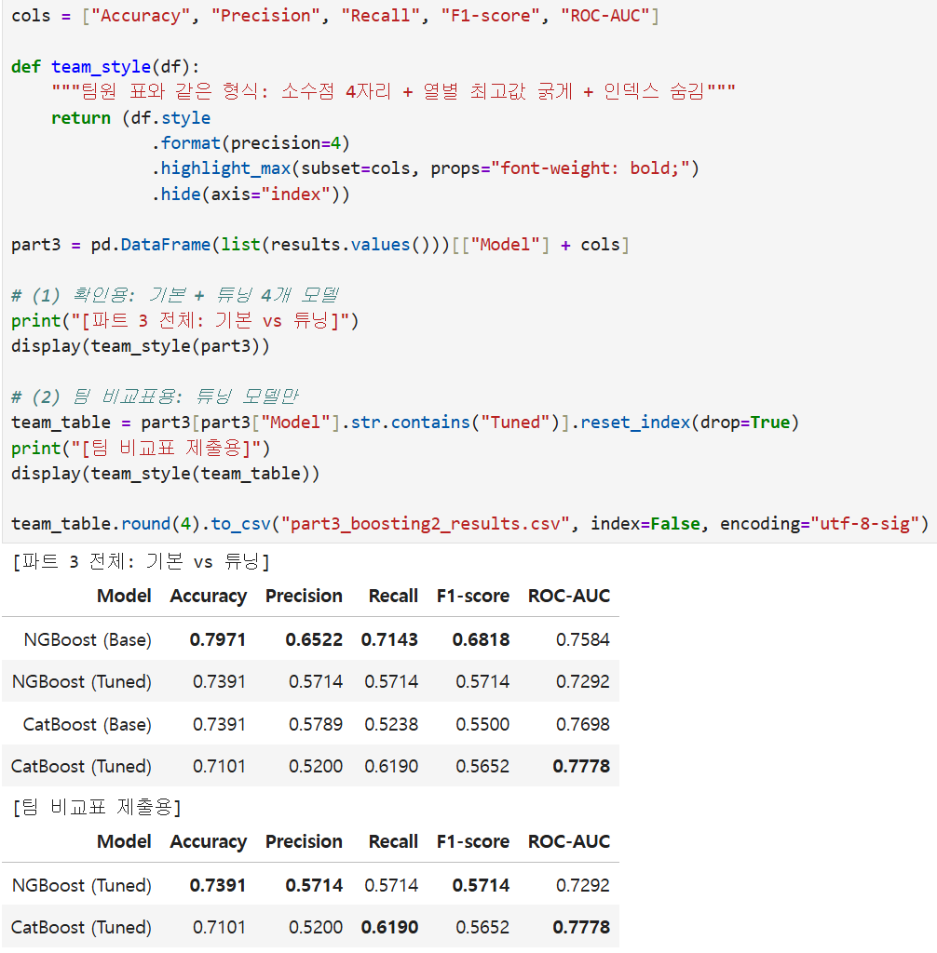
3.NGBoost, CatBoost 성능 평가

Slide 23
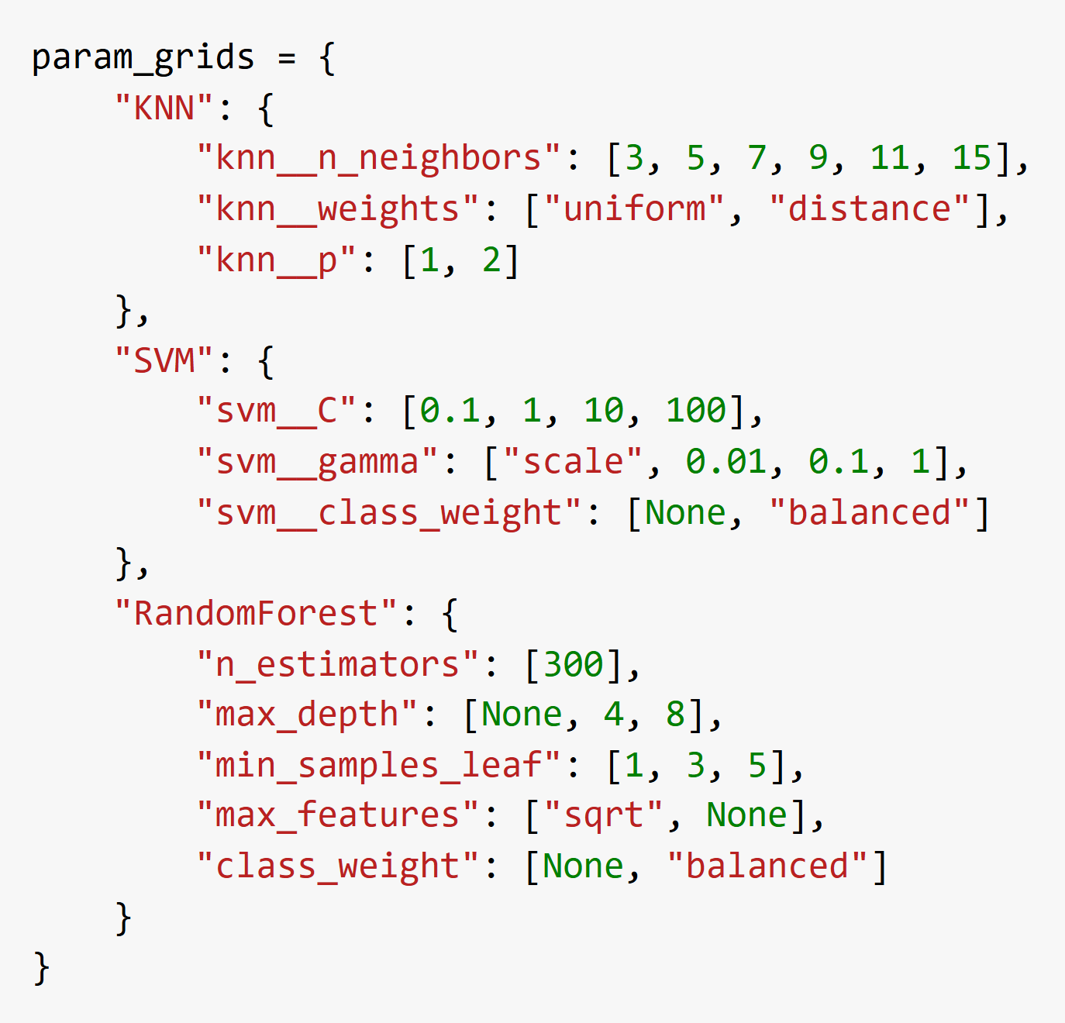
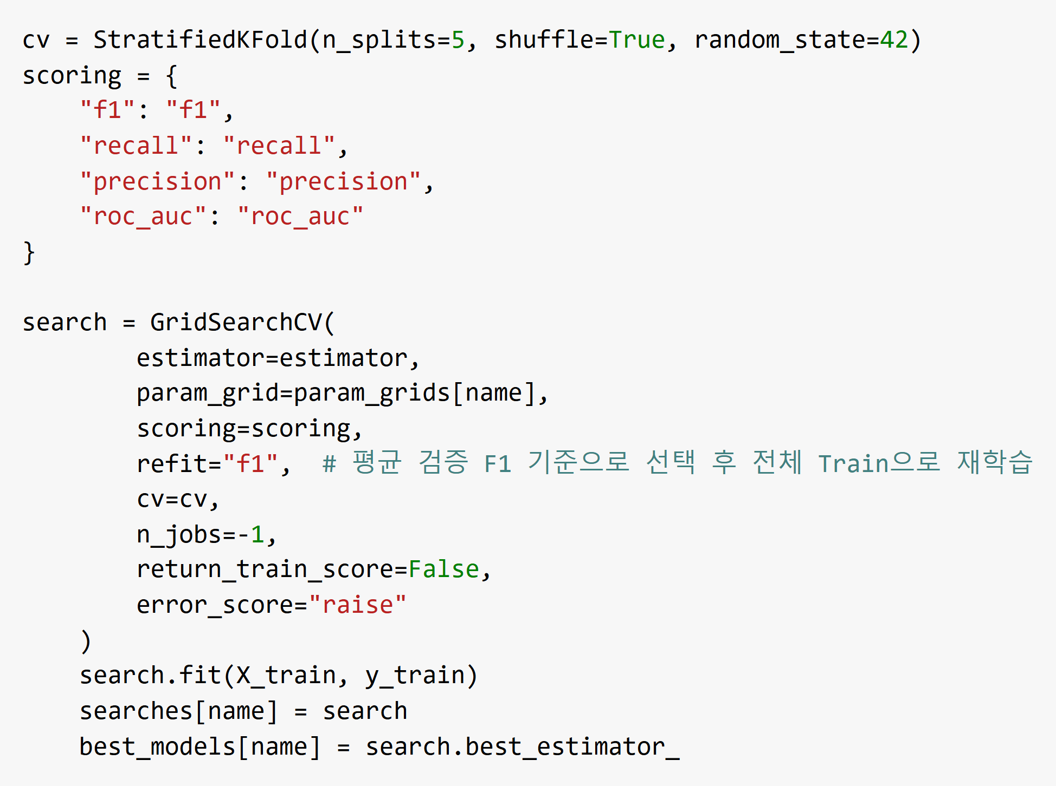
4.비선형 모델 교차검증 파라미터 탐색
KNN: 24개 조합
[ 📷 param_grids 등 비선형 튜닝 코드 캡처 삽입 ]
이웃 수, 가중치, 거리 종류
SVM: 32개 조합
C, gamma, class_weight
Random Forest: 36개 조합
깊이, 최소 잎 표본 수, 변수 수, class_weight
- StratifiedKFold: 5분할
- refit="f1": 검증 F1 기준으로 선택

Slide 24
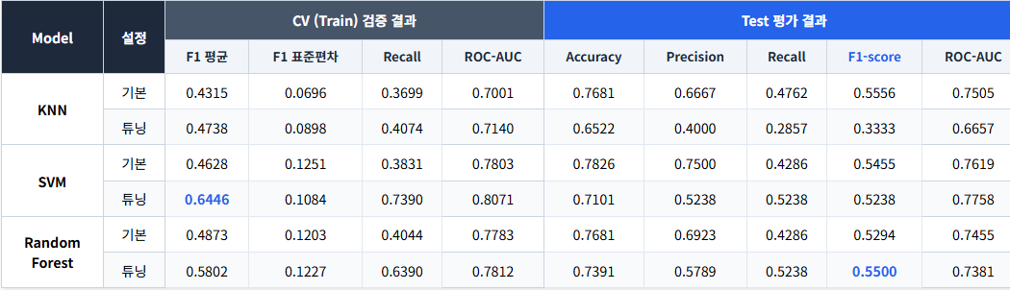
비선형 계열 교차검증 vs 최종 결과
[ 📷 비선형 CV결과표 & Test결과표 나란히 배치 캡처 삽입 ]
Train 데이터 검증에서는 SVM이 압도적으로 높았으나, 실제 Test 데이터 평가에서는 Random Forest가
더 높은 F1-score(0.5500)를 기록함 (SVM의 과적합 징후 확인)

Slide 25
4. 성능 비교
Performance Evaluation

Slide 26
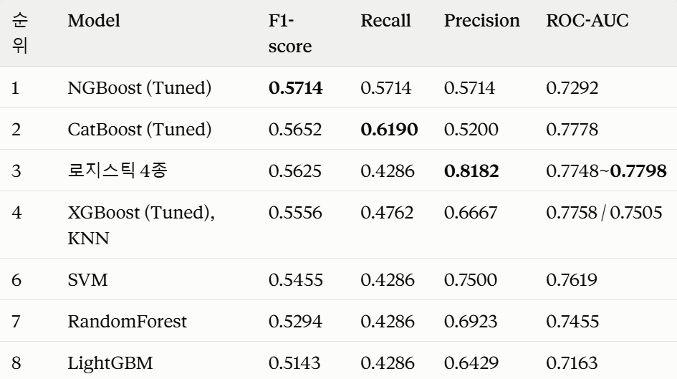
종합 비교: 11개 모델 최종 성능표
[ 📷 순위 1위~8위 정리된 11개 모델 최종 성능표 이미지 캡처 삽입 ]

Slide 27
주요 후보 모델 심층 비교
상위 3개 모델 비교
1. NGBoost
2. CatBoost
3. Logistic 계열
F1 0.5714 (1위)
F1 0.5652 (2위)
F1 0.5625 (3위)
Recall 0.4762
Recall 0.6190 (압도적 1위)
Recall 0.4286

Slide 28
5. 결론
Conclusion

Slide 29
최종 모델 선정 및 근거
NGBoost
CatBoost
전사적 기본 예측 모델
공격적 리텐션 모델
가장 높은 F1-score로 오탐지를 최소화하고, 전사적인 균형 예측에 적합.
Recall 1위. 단 한 명의 퇴사 위험군도 놓치지 않고 집중 관리해야 할 때 최적.

Slide 30
선제적 HR 관리 활용 방안
데이터 기반 사전 식별
매 분기 이탈 확률 스코어링 및 주요 원인(야근, 급여 등) 파악
Action Plan
- 야근으로 이탈 확률 높은 직원 면담 및 로드 밸런싱
- 감에 의존하던 관리를 데이터 기반 리텐션 전략으로 전환

Slide 31
한계점 및 향후 개선 과제
표본 수 및 탐지력의 한계
- 0~2년 차 타겟팅으로 인한 표본 축소 (과적합 우려)
- 최고 모델도 약 40%의 퇴사자 탐지 불가 (Recall 한계)
향후 과제
- 누적 인사 데이터 확충 및 정성적 변수 추가 고도화

Slide 32
감사합니다
박영준, 양민서, 최예나, 한지수

